Slide 1
Assemblée Générale Ordinaire
2022
Association Sportive du Golf du Petit Chêne

Slide 2
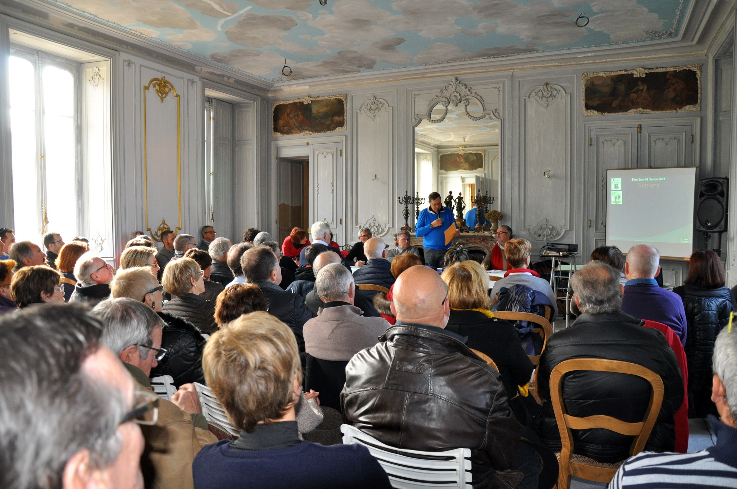
Bienvenue à l’Orangerie
28/02/2016 dernière AG à l’Alexandra Palace

Slide 3
ORDRE DU JOUR
  Ouverture de la séance par le Président Michel Goguet
  Rapport moral du Président Michel Goguet
  Communication/Site Franck Perdrieau
  Rapports des commissions :
    Commission Sportive & Bilans Sportifs
      Equipe hommes : Samuel Villain
      Dames : Geneviève Goguet
      Séniors : Cédric Robin
      Ecole de Golf & Section Sportive : Christian Elie
    Compétitions & Animations
      Bilan / Partenaires : Christian Elie / M Goguet
    Présentation des comptes 2022 : Xavier Gaudin
    Rapport de la commission de contrôle : Fabrice Patrier
  Quitus du bilan financier et du rapport moral : Michel Goguet
  Elections : Geneviève Goguet
  Echanges- Le mot des invités
  Questions diverses – Clôture Michel Goguet

Slide 4
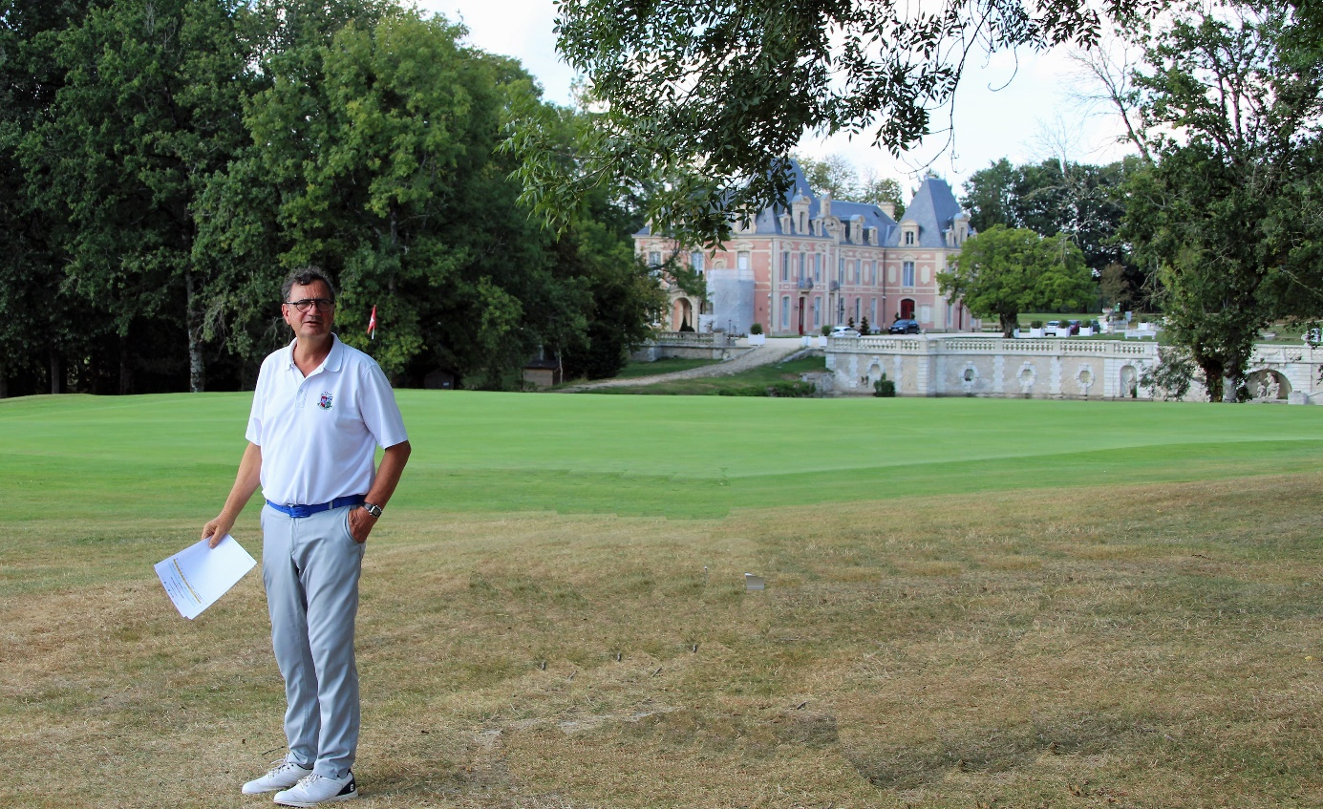
Rapport Moral du Président
- ---
Mesdames, Messieurs, Chers adhérents,
Cette année la situation sanitaire redevenue normale nous permet de reprendre notre Assemblée Générale Ordinaire en présence de nos adhérents et d’un certain nombre d’invités
- Présentation des invités
- Présentation des membres du CA
Le rôle de l’AS du Petit Chêne
Créer les relations sportives entre la FFG et les golfeurs
Promouvoir le golf auprès du public de Mazières
Accompagner les ambitions sportives et la convivialité
Le nombre des adhérents pour cette année est stable,
Une augmentation du nombre de licenciés ne s’est pas répercutée sur l’AS.
L’association a su mobiliser les golfeuses et golfeurs pour participer à nos activités.

Slide 5
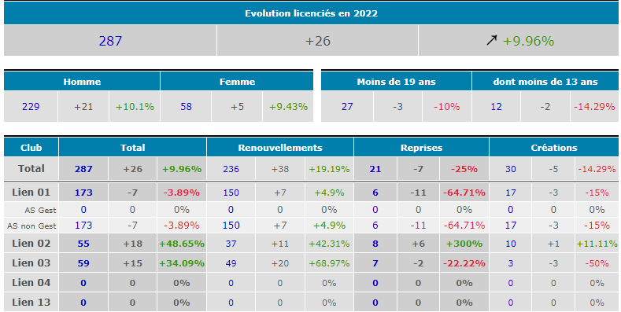
Evolution : +10% pour le CD79 ; +3% pour la Ligue ; +1,2 % pour le National

Slide 6
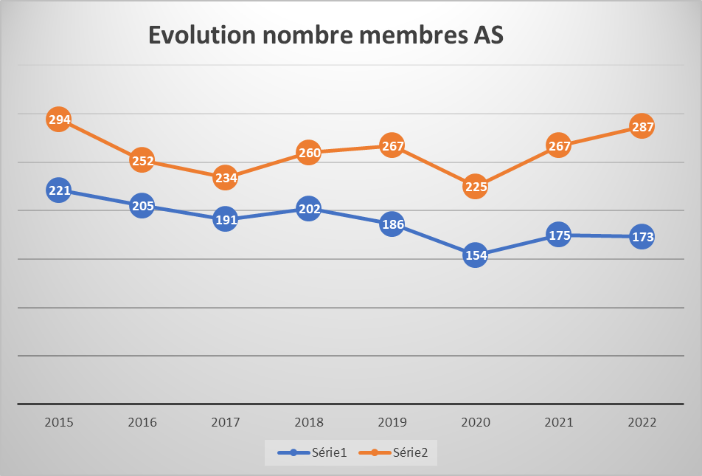
Les adhérents 2022
2022:173 membres licenciés au golf de Mazières soit 60%
- 137 messieurs
- 36 dames
dont 20 jeunes garçons et 5 jeunes filles
5 membres licenciés extérieur
2020:175 membres 65%
Pour participer aux compétitions et représenter le club
il est nécessaire d’être licencié et membre AS

Slide 7





Les relations 2022
La convention entre Bluegreen et l’AS , mise en place depuis quelques années, a été présentée par Pierre-Charles GUILLERME directeur du golf. Après approbation du Conseil d’Administration elle est en cours de signature pour l’année 2023.
Rencontre avec Monsieur Pierre André UHLEN Directeur Général UGOLF
La convention entre le Collège Roger THABAULT de Mazières, Bluegreen et l’AS a été signée, elle est valable jusqu’en 2024. Je remercie Denis CLEMENT président du Comité Départemental pour la participation financière permettant le fonctionnement de la Section Sportive du Collège qui est vivier pour notre Ecole de Golf.
Je tiens à remercier le Pro François BIEN pour son travail auprès des jeunes de l’Ecole de Golf . Merci également à Bernard CREMONT pour son aide

Slide 8












Les compétitions 2022
49 compétitions organisées par l’AS
1464 participants dont 1016 extérieurs et 448 membres du club

Slide 9

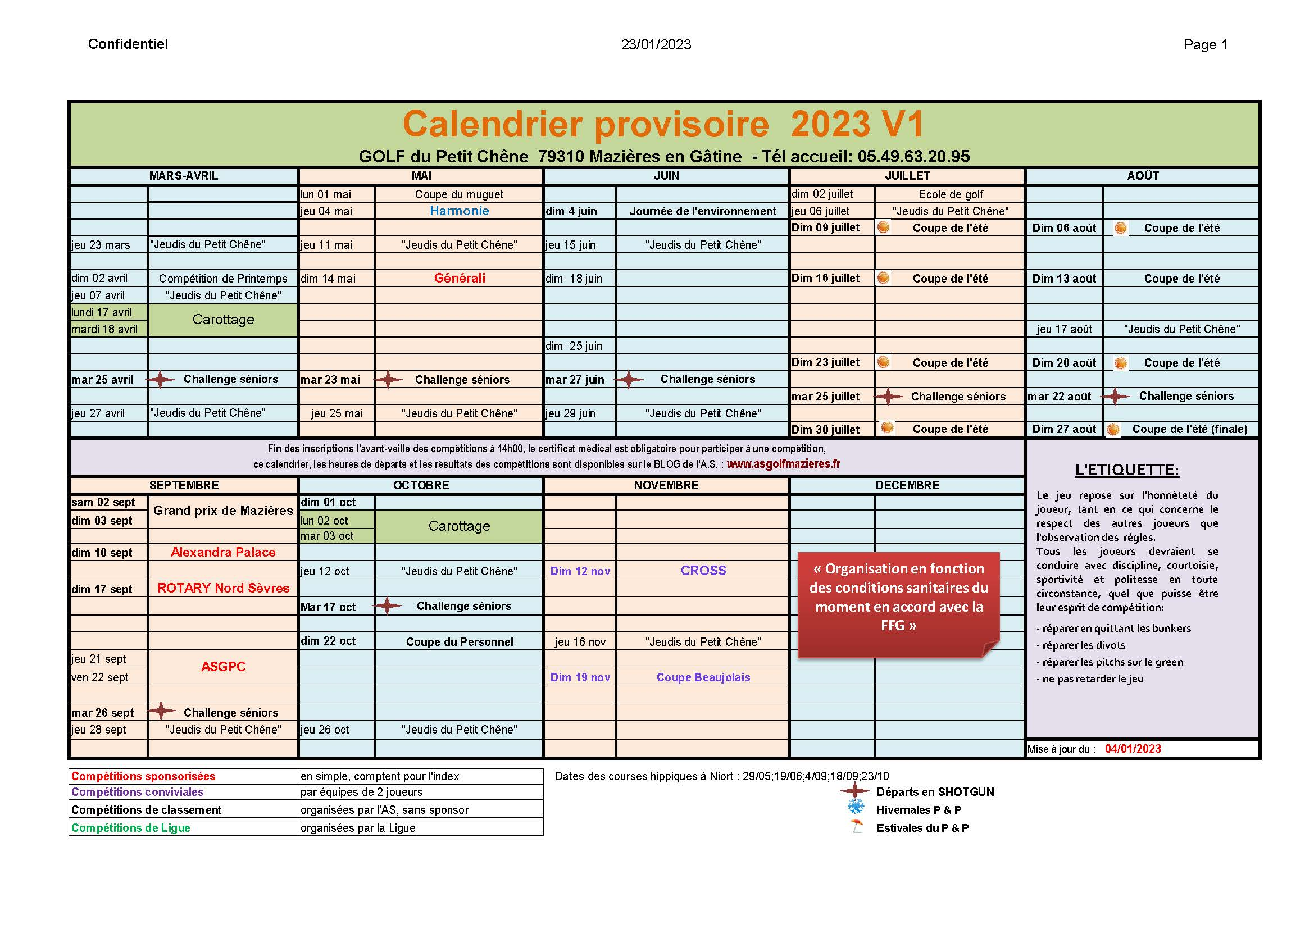
L’AS a budgétisé les engagements des équipes qui ont participé aux compétitions de Ligue et aux compétitions Nationales. Le club a bien été représenté bravo à tous .
Pour cette nouvelle année le CA commence à élaborer le calendrier des compétitions. Les activités sont bien sûr sportives mais aussi conviviales avec l’envie de profiter du cadre que nous avons à Mazières.
Le tarif de la licence a augmenté d’1€ pour l’année 2023. Lors de sa dernière réunion le CA a décidé d’augmenter les tarifs des adhésions de 1€.
Nous sommes à la recherche de sponsors de manière à promouvoir le golf tout en valorisant des entreprises locales et ainsi permettre des dotations intéressantes qui attireront des joueuses et joueurs sur nos compétitions.

Slide 10

2022

Slide 11

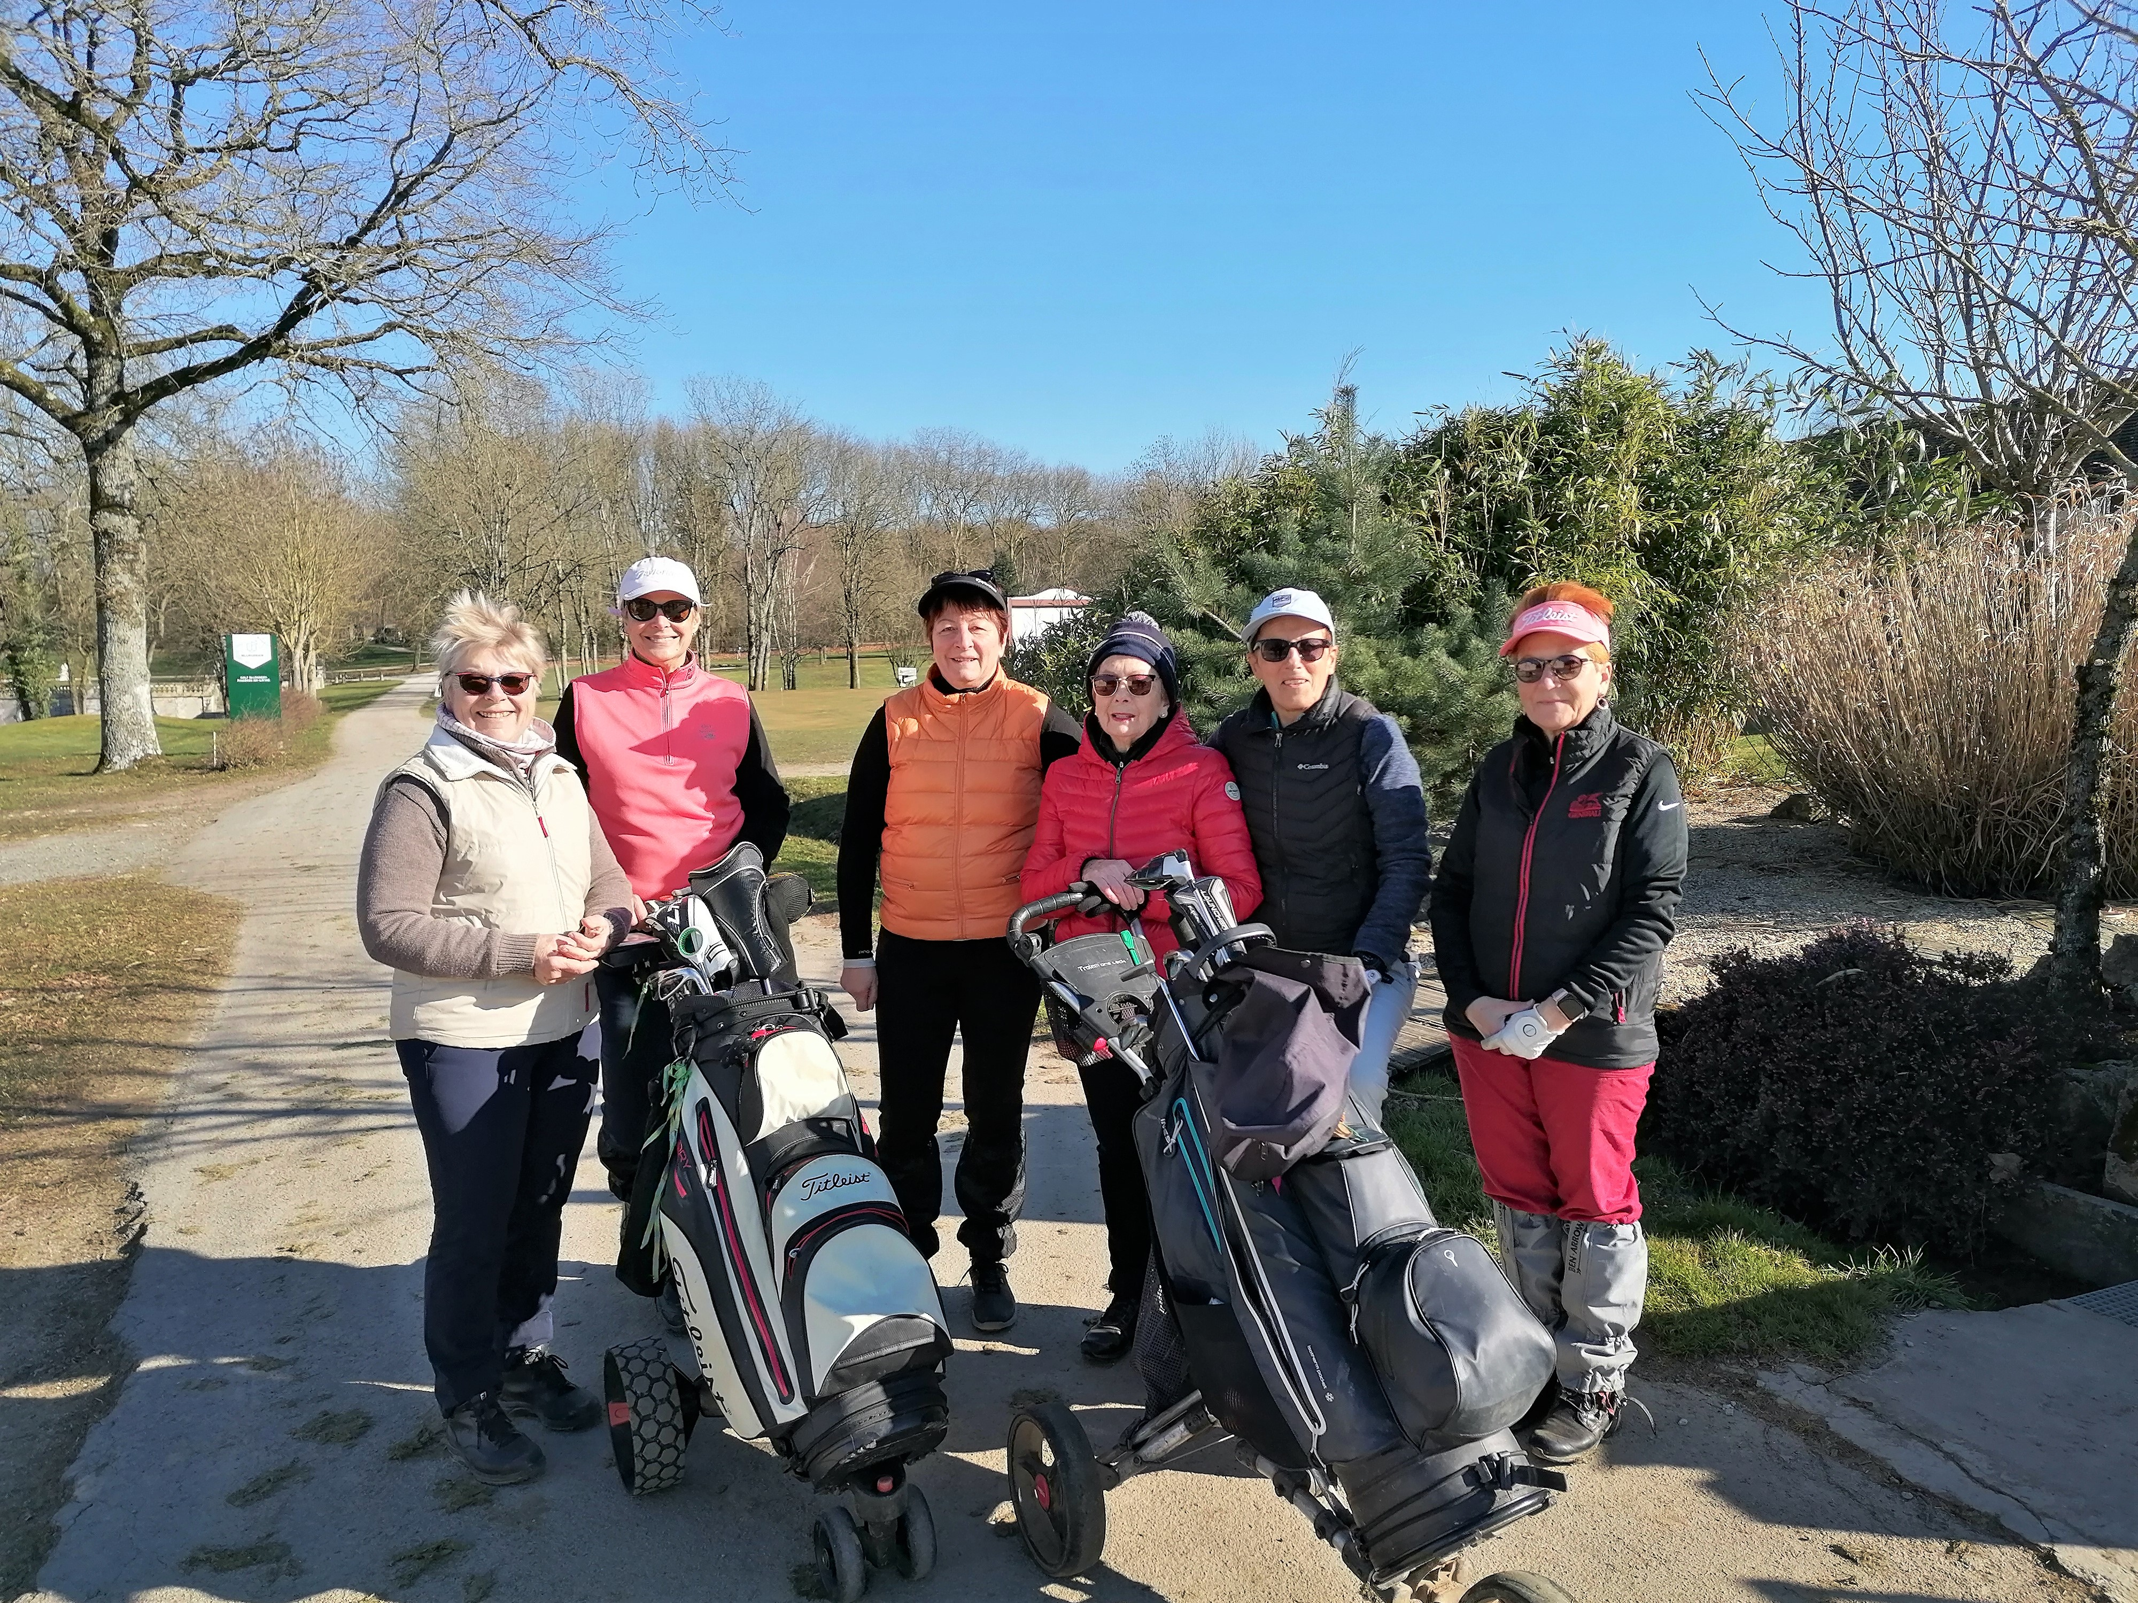
Le bilan Dames
Un grand merci à toutes les joueuses qui se sont investies dans l’organisation des compétitions
Merci à toutes celles et ceux qui ont participé aux 8 rencontres Harmonie et Lady Bird’s.
L’engagement de chacune et chacun (15 dames et 5 messieurs) a eu un impact très positif sur la cohésion du groupe ainsi que sur les résultats.
Regroupement hebdomadaire
Objectif, mieux se connaitre, développer un esprit d’équipe et volonté de représenter le club dans les compétitions

Slide 12


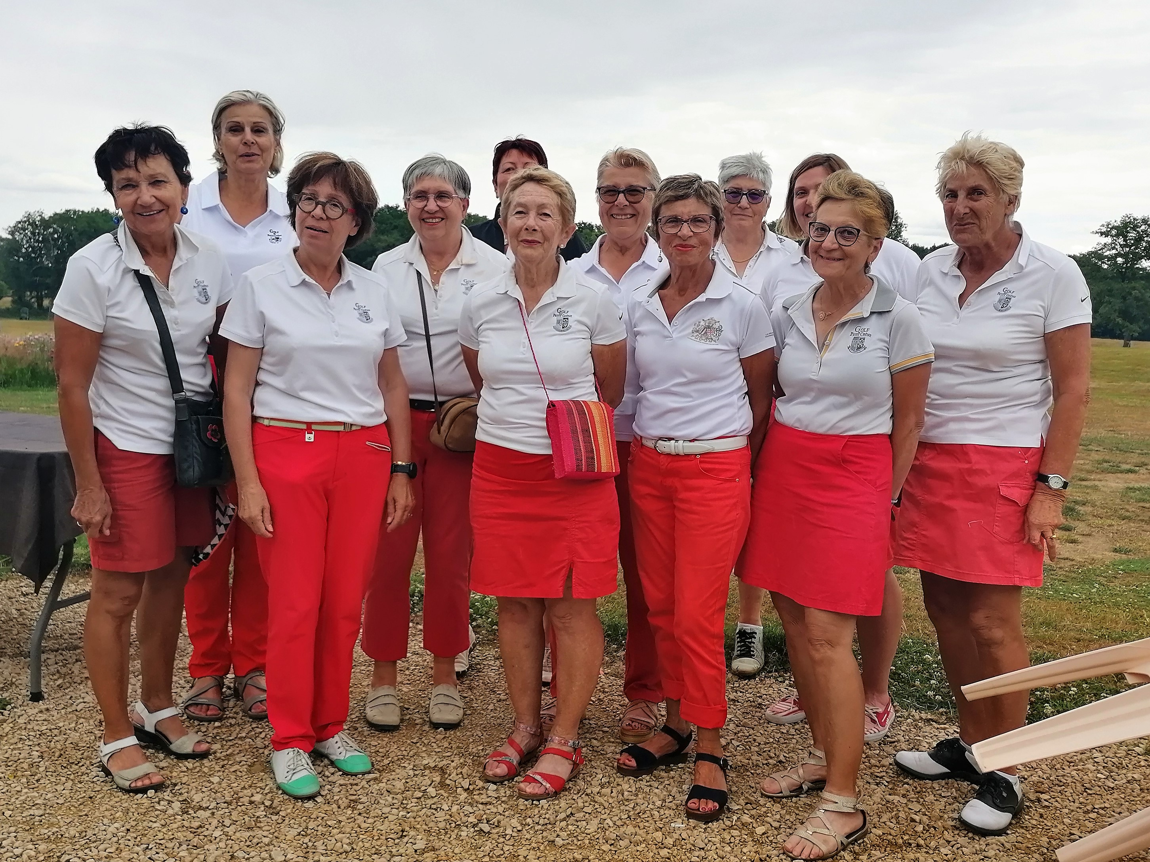
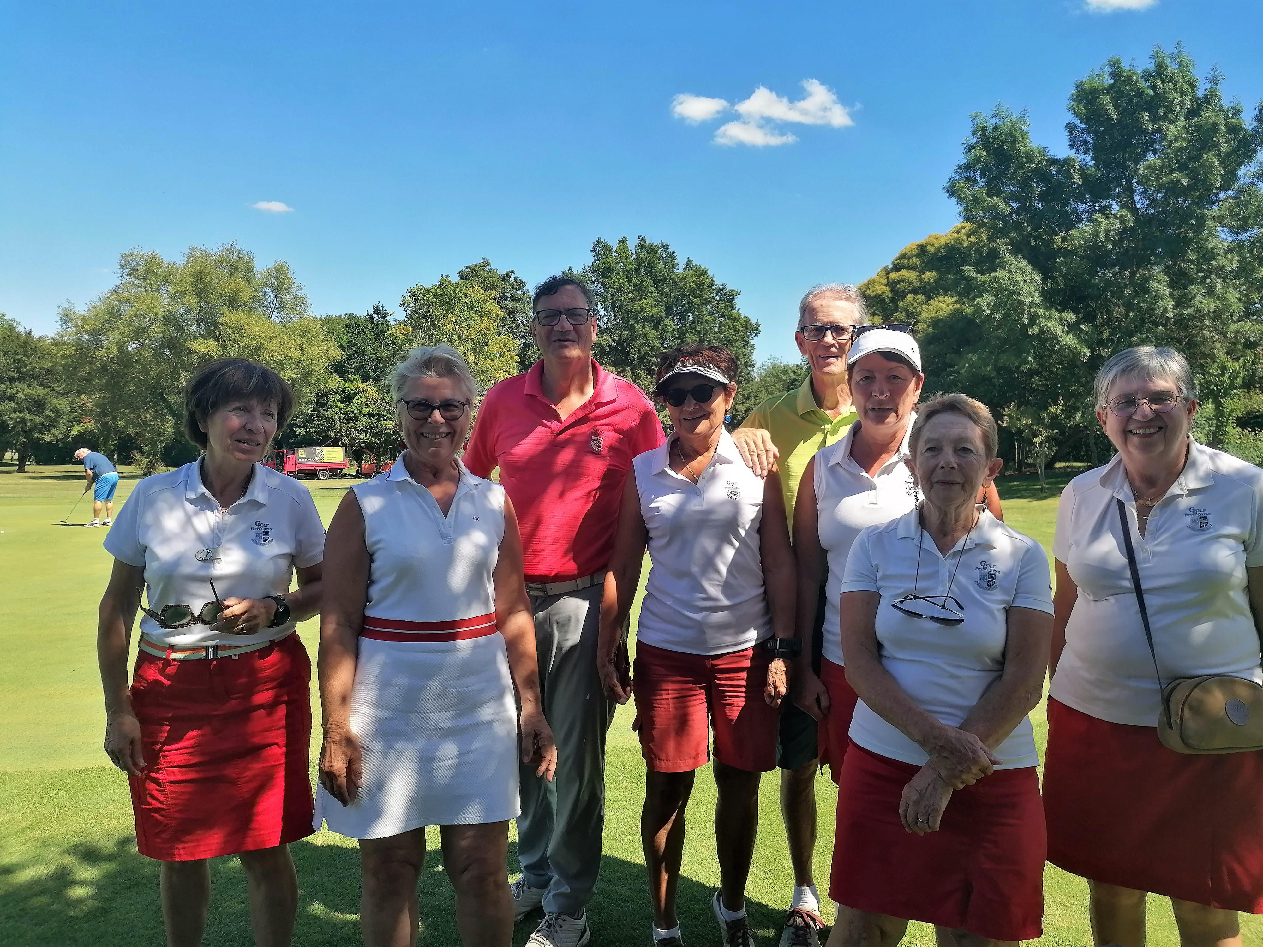

Coupe Harmonie 2022

Slide 13
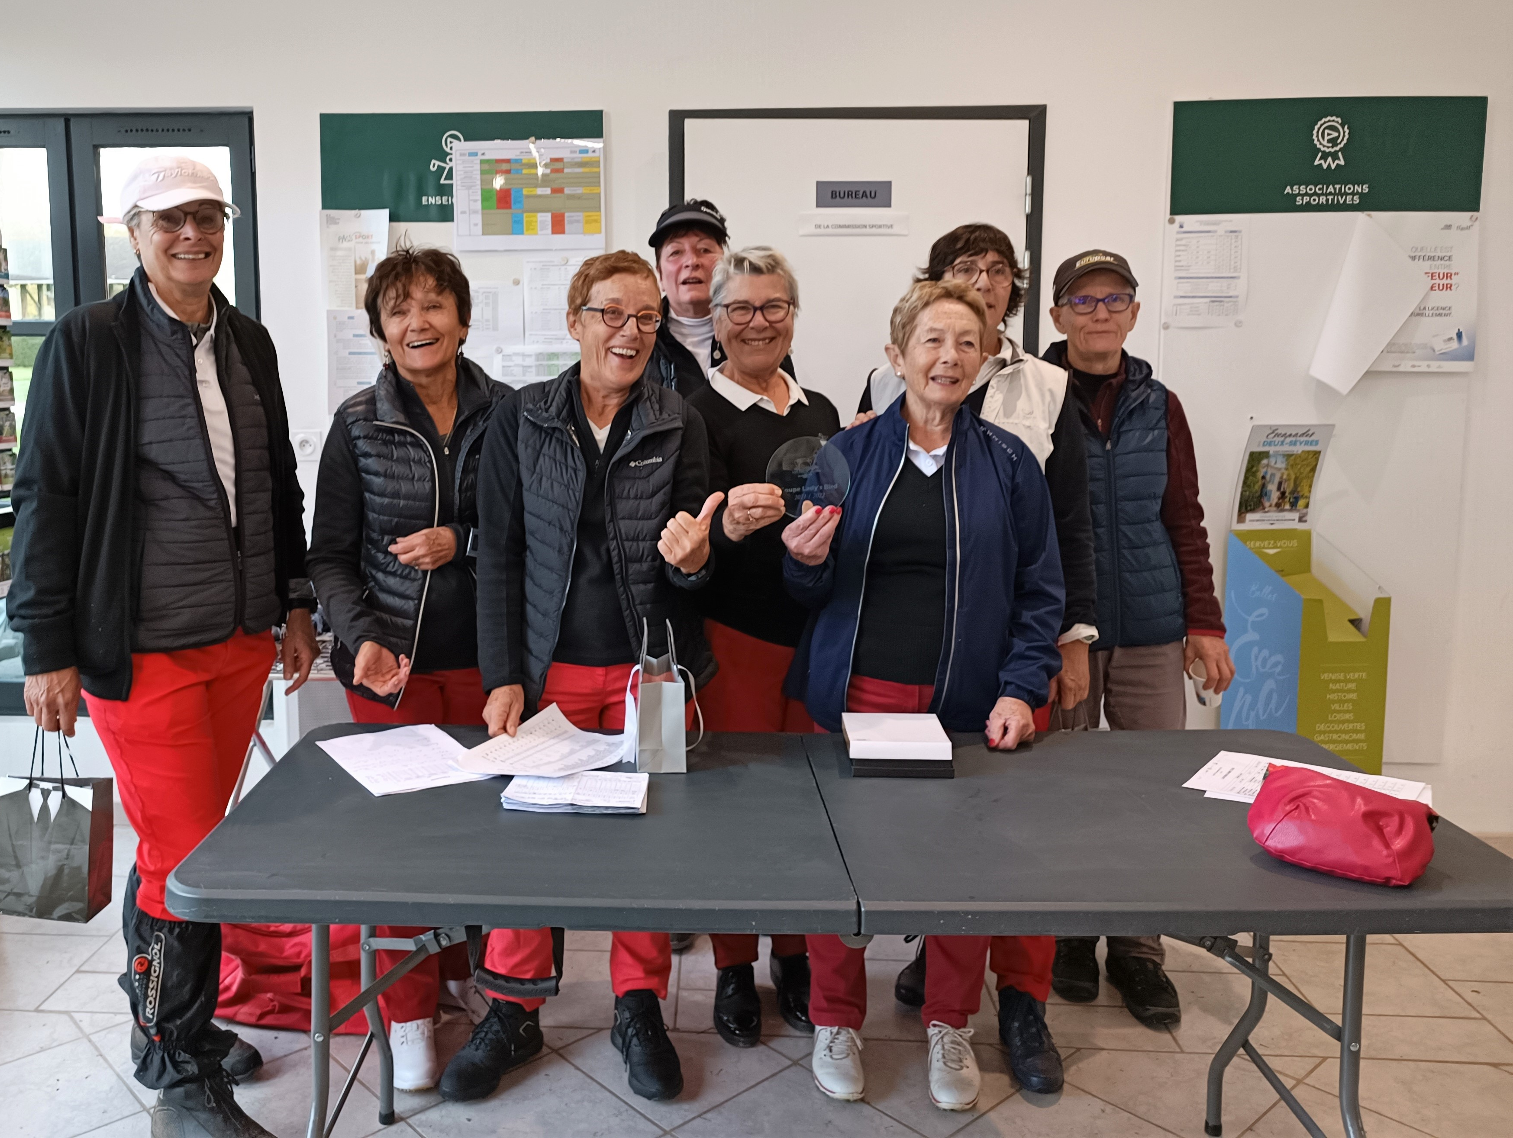
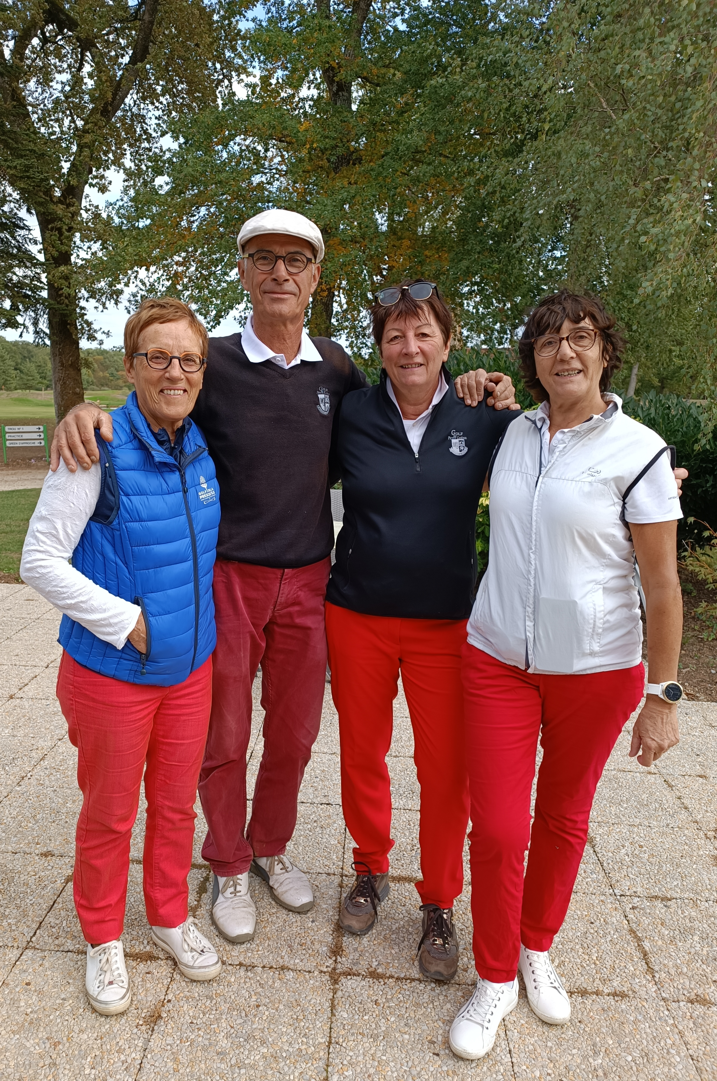
Lady bird’s Classement 2021/2022
 | 2021 | 2022 |  |  |  | 2021 2022
 |  | Loudun 11/05/2022 | Mignaloux 24/05/2022 | Les Forges 23/06/2022 | Mazières 1510/22
Club
Mazières | 97 | 31 | 13 | 11 | 36 | 188
Haut-Poitou | 70 | 41 | 17 | 29 | 12 | 169
Niort | 90 | 0 | 12 | 15 | 19 | 136
Les Forges | 44 | 0 | 18 | 27 | 20 | 109
Bressuires | 46 | 17 | 13 | 7 | 13 | 96
La Roche-Posay | 65 | 15 | 13 | 0 | 0 | 93
Loudun | 49 | 9 | 5 | 5 | 5 | 73
Mignaloux | 0 | 0 | 19 | 14 | 0 | 33
Harmonie Classement 2022
 | Haut-Poitou 17/05/2022 | Niort 04/07/2022 | Bressuire 10/09/2022 | Mignaloux 27/09/2022 | 2022
Club
Haut-Poitou | 32 | 29 |  | 25 | 86
La Roche-Posay | 23 | 0 |  | 31 | 54
Les Forges | 31 | 21 |  | 0 | 52
Mazières | 9 | 23 |  | 13 | 45
Niort | 0 | 23 |  | 18 | 41
Mignaloux | 0 | 0 |  | 17 | 17
Bressuires | 11 | 0 |  | 0 | 11
Loudun | 0 | 0 |  | 0 | 0

Slide 14
Projets 2023 :
Regroupement hebdomadaire
Participation aux Match Play d’Hiver
Participation à la LadyBird’s et Harmonie
Organisation de la compétition Harmonie à Mazières
Prise en charge financière de l’AS
Encouragées par la venue de nouvelles joueuses très motivées, nous espérons pour 2023 une plus forte représentation des dames dans toutes les compétitions sportives et conviviales du club.
Lady Bird’s
Mardi 21 mars | La Roche Posay
Mardi 30 mai | Le Haut Poitou
Mardi 20 juin | Bressuire
Samedi 16 septembre | Niort
Harmonie
Jeudi 4 mai | Mazières
Jeudi 15 juin | La Roche Posay
???? | Loudun
???? | Chalons

Slide 15
Le bilan Ecole de golf -

Slide 16
Le bilan messieurs et mid am –

Slide 17
Le bilan séniors et véterans

Slide 18






Nos partenaires
MERCI POUR LEUR SOUTIEN

Slide 19
Un mot de Bluegreen
– Pierre-Charles
ACTUALITE BLUEGREEN :
Le groupe Duval a signé un protocole en vue d’acquérir le groupe Bluegreen.
Le Groupe Duval est un acteur familial français diversifié autour de plusieurs activités
et notamment la gestion de parcours de golfs avec sa filiale UGOLF.
La finalisation de l’opération est soumise à l’approbation des autorités en charge du
contrôle des concentrations.
Une communication a destination de l’association et des abonnés est prévu une fois la vente effective (second semestre).
ACTUALITE CHATEAU :
Des travaux doivent voir le jour autour du golf sur cette année 2022 , à savoir :
La création d’une orangeraie à proximité du départ du 17.
Une piscine proche du trou 18
L’aménagement du parking bitumé et éclairé.
ACTUALITE GOLF DE MAZIERES :
Afin de toujours aller chercher à améliorer vos conditions d’accueil et de parcours , nous avons entrepris plusieurs travaux et ménagements sur le site en 2021 :
Amélioration des greens : Budget +10%
Achat d’un nouveau Logiciel Arrosage.
Drainage avant-green N°3
Drainage avant- green du 13
Rénovation des passages d’étang sur trous 12 et 14.
Rénovation des départs du compact.
Achat d’une nouvelle pompe pour l’arrosage.
Mise en place d’une signalétique biodiversité.
Mise en place du Zelup au niveau de l’aire de lavage.
Mise en place d’une clôture pour les sangliers (Trou 14 au trou 10)
L’embauche d’un apprenti.
Prévu pour 2022 :
Budget terrain : +10%
Enrochement de l’étang du 10
Achat d’un nouveau tracteur .
Nouveau départ sur le trou 17.
Un contrat de ménage via Net 2000 est en place depuis Janvier .
Drainage devant green 14.

Slide 20
02
Bilan financier
Compte de résultats – Xavier GAUDIN

Slide 21
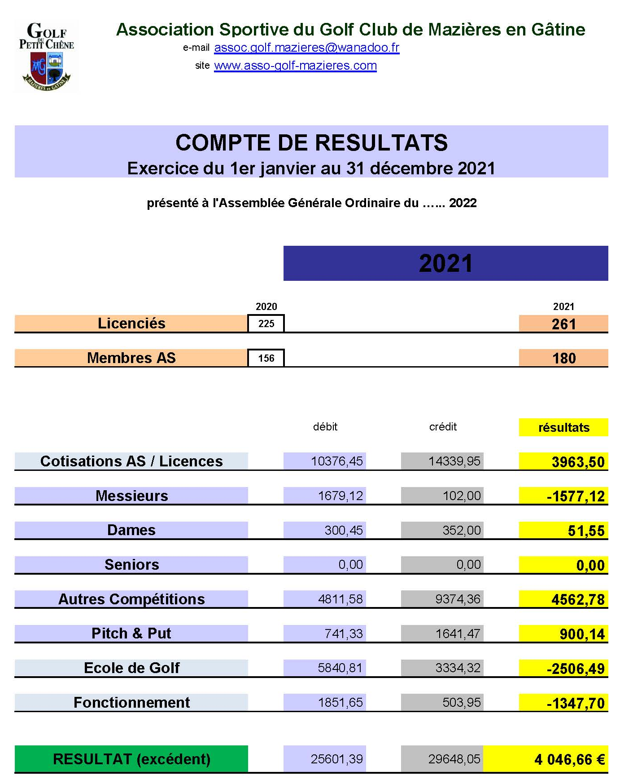

Slide 22
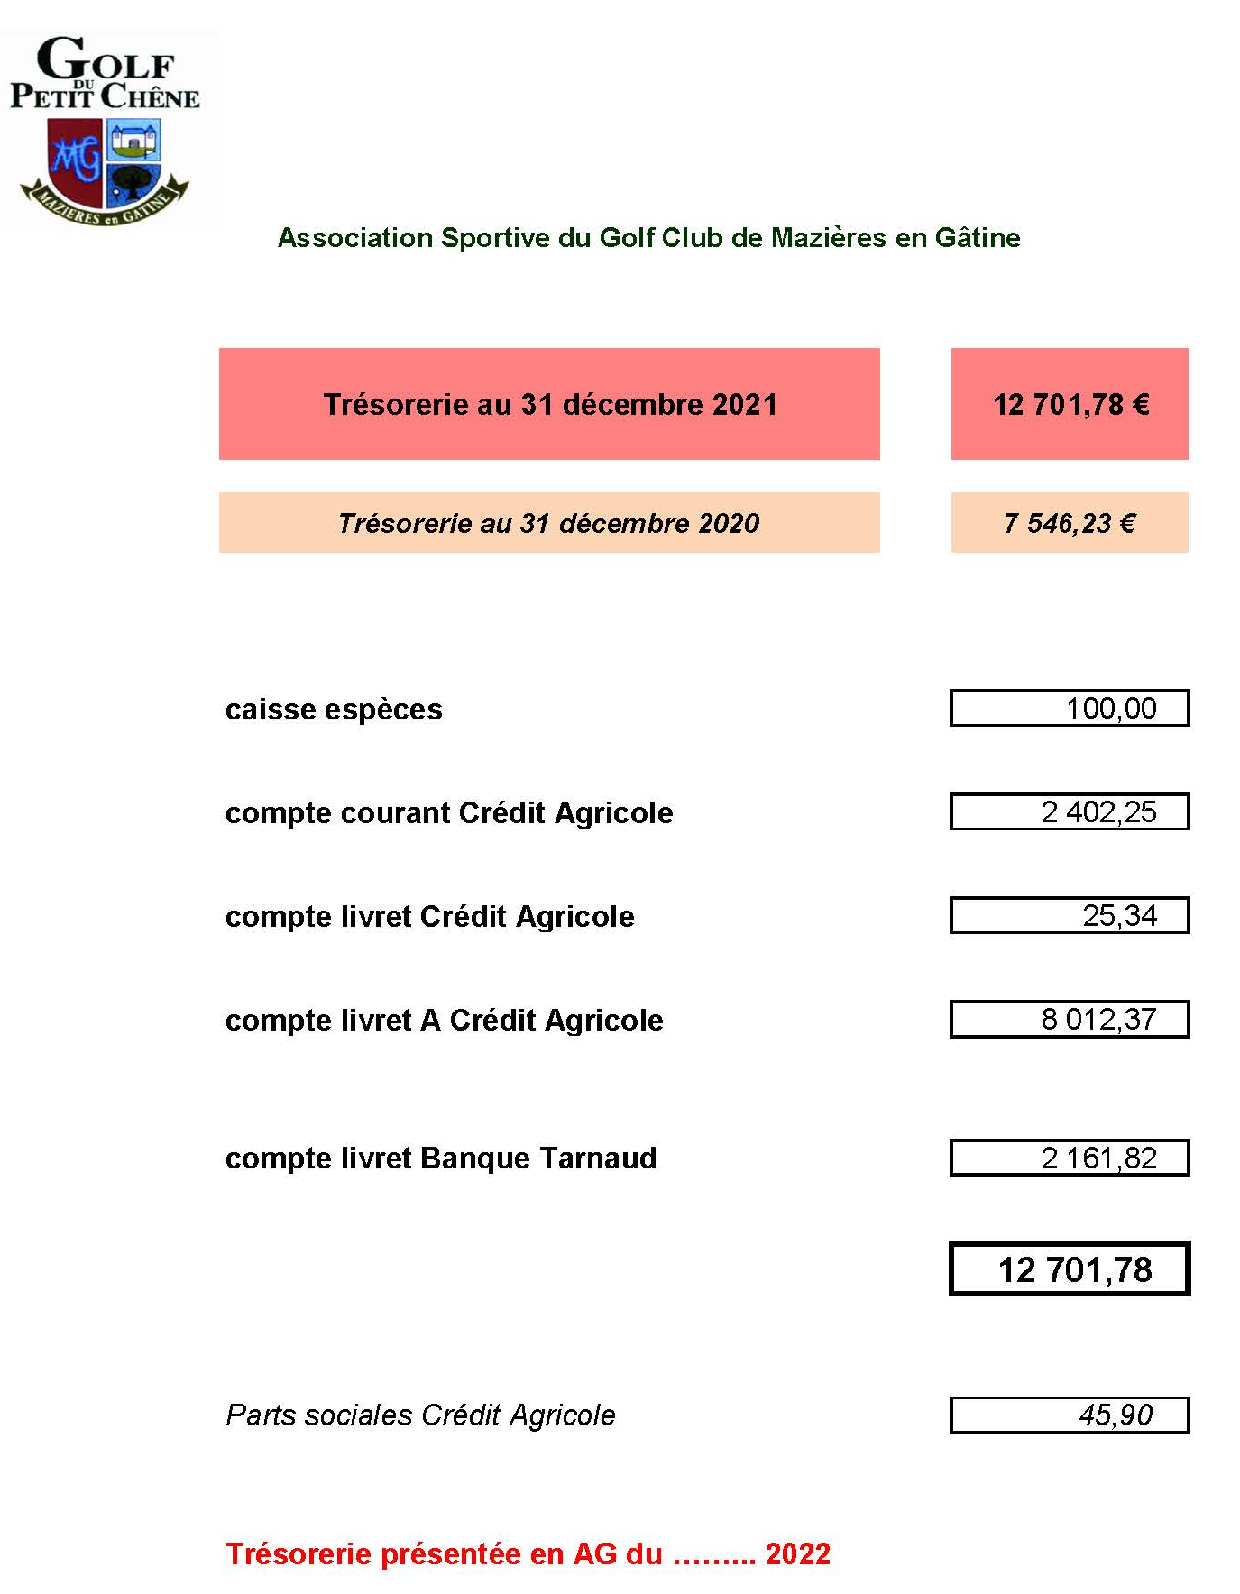

Slide 23
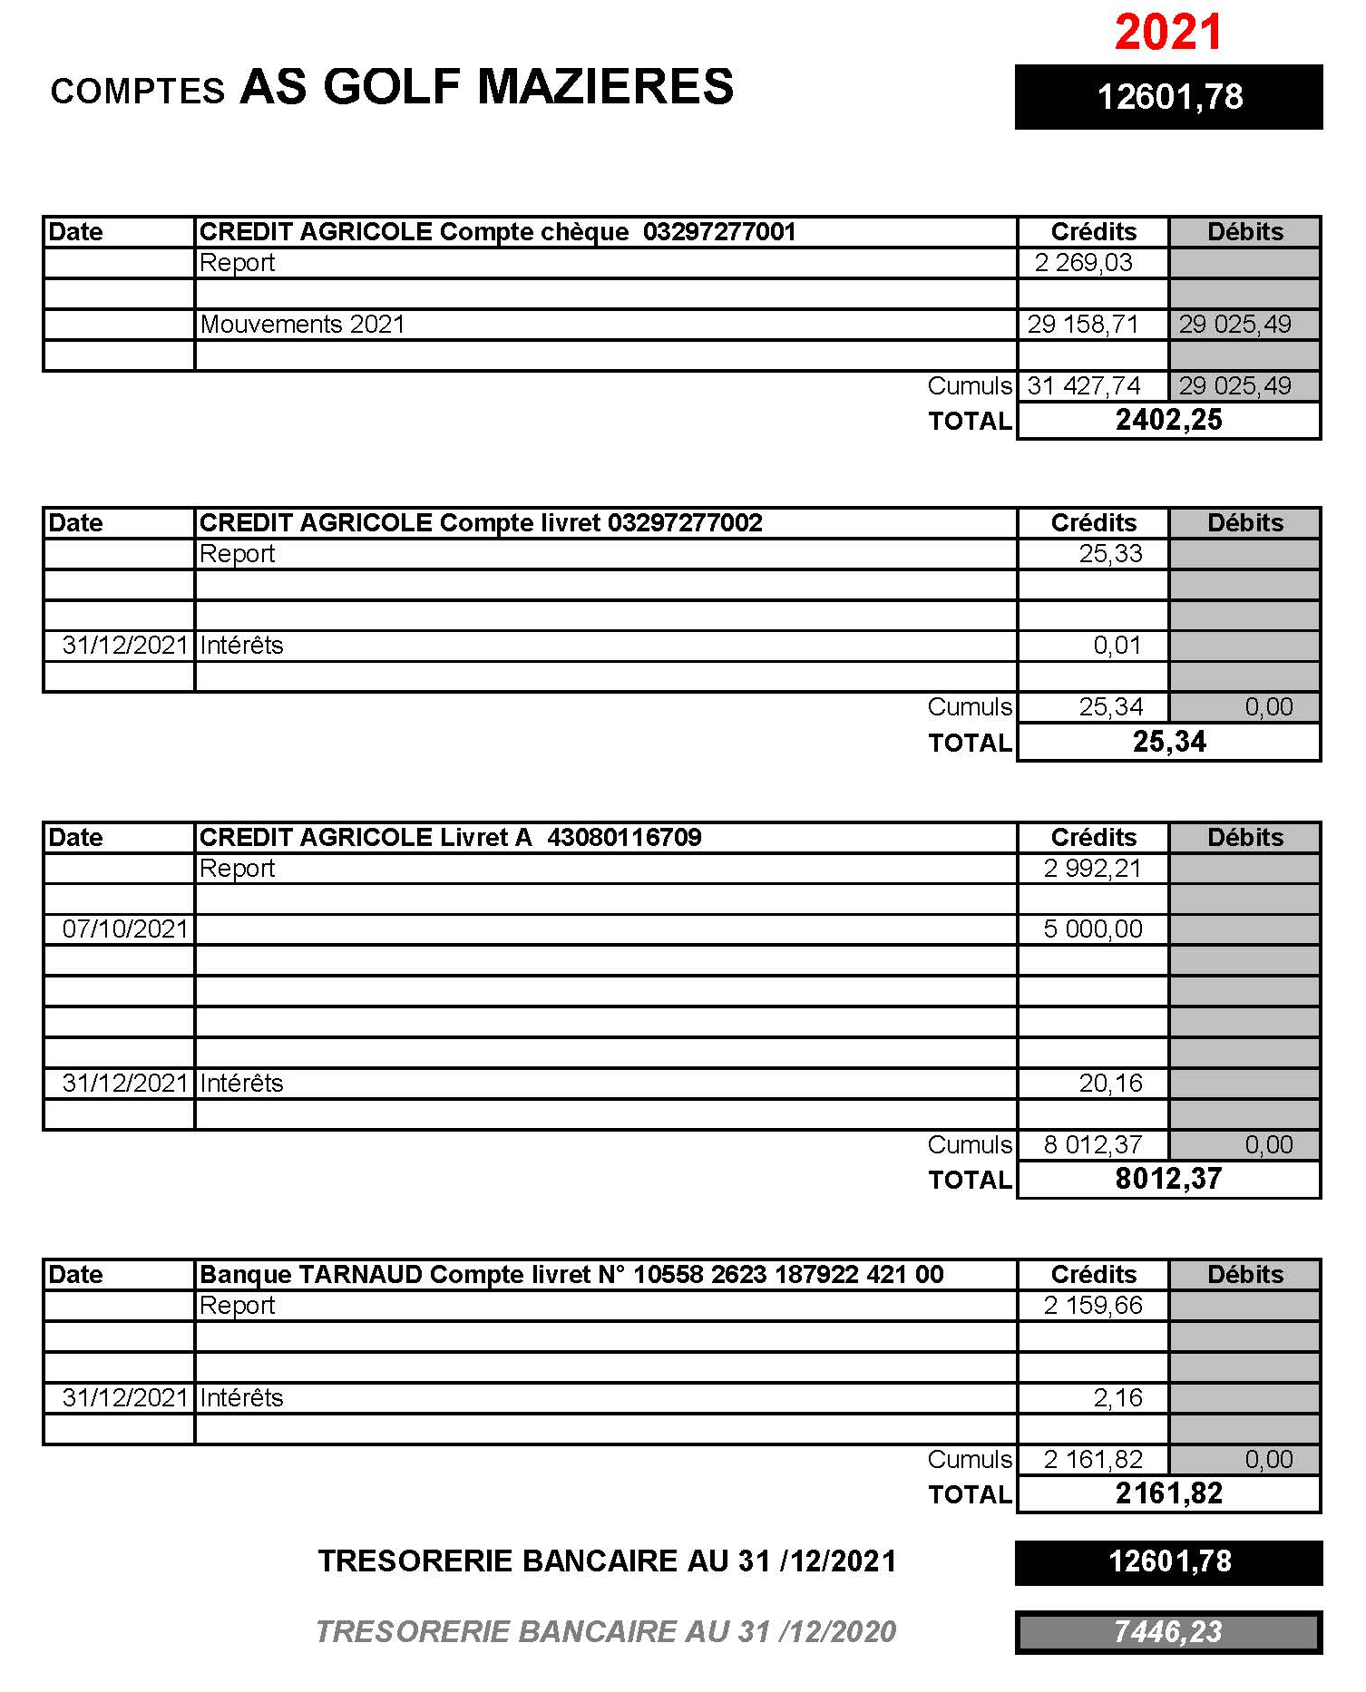

Slide 25
03
Nos objectifs pour 2022

Slide 26
Calendrier prévisionnel

Slide 27
Les dates des compétitions fédérales, le Grand Prix sont fixées ainsi que les incontournables comme les jeudi du Petit Chêne les challenges séniors et la coupe de l’été
Il reste placer en concertation avec nos partenaires le Rotary, Blue green master ,,,, ,
Les rencontres conviviales seront mises en place par la commission sportives la Coupe des Bénévoles, Journée de l’Environnement, le Cross ,,,

Slide 28
Election des Administrateurs
❑ Tiers sortants 2022
Jean Pierre BRETON
Guilaine FLEURY
Denys Loïc PROD’HOMME
Samuel VILLAIN
❑ Ne se représente pas
Guilaine FLEURY
Denys Loïc PROD’HOMME
❑ 6 Postes à pourvoir, ? candidats
Jean Pierre BRETON
Samuel VILLAIN

Slide 29


Slide 30
Merci de votre participation!

